Slide 1
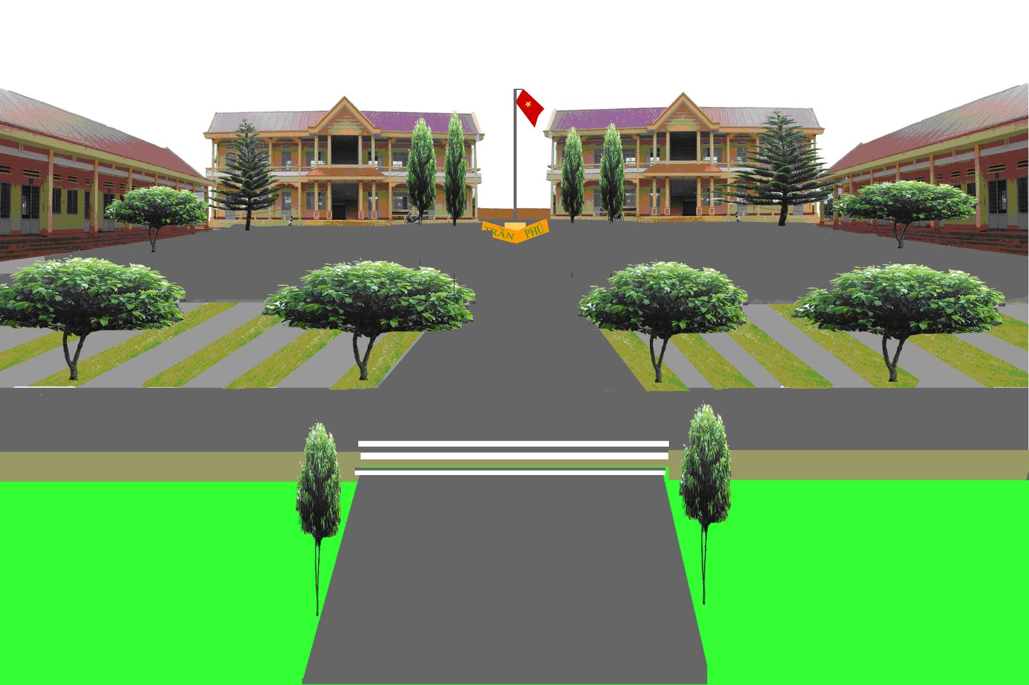

TRÖÔØNG THCS HỒNG AN
KHTN 6
Giáo viên: Trần Hữu Thanh Thủy

Slide 2
BÀI 2. MỘT SỐ DỤNG CỤ ĐO VÀ QUY ĐỊNH TRONG PHÒNG THỰC HÀNH

Slide 3
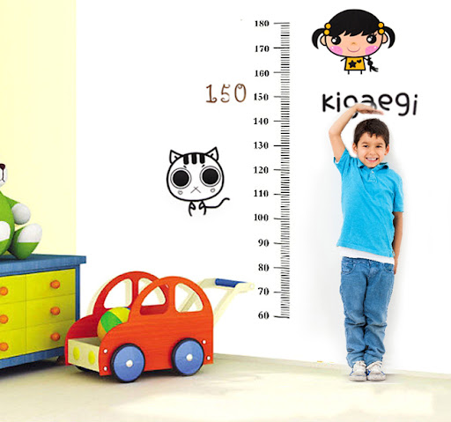

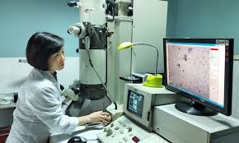
KHỞI ĐỘNG
1.Nếu muốn đo chiều cao, bạn dùng dụng cụ nào?
2.Nếu muốn biết thời gian, bạn dùng dụng cụ nào?
1. Dụng cụ đo chiều cao là thước kẻ, thước dây,…
2. Dụng cụ đo thời gian là đồng hồ.
3.Nếu muốn nhìn thấy những vật rất nhỏ, bạn dùng dụng cụ nào?
3. Dụng cụ để phóng đại nhìn thấy những vật nhỏ là kính lúp, kính hiển vi.

Slide 4


Slide 5
BÀI 2. MỘT SỐ DỤNG CỤ ĐO VÀ QUY ĐỊNH TRONG PHÒNG THỰC HÀNH
I. Một số dụng cụ đo trong học tập môn khoa học tự nhiên
1. Một số dụng cụ đo

Slide 6
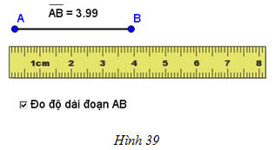
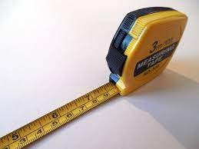
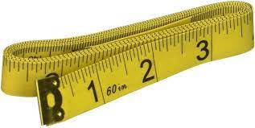
Dụng cụ đo chiều dài
Thước cuộn
Thước kẻ
Thước dây

Slide 7
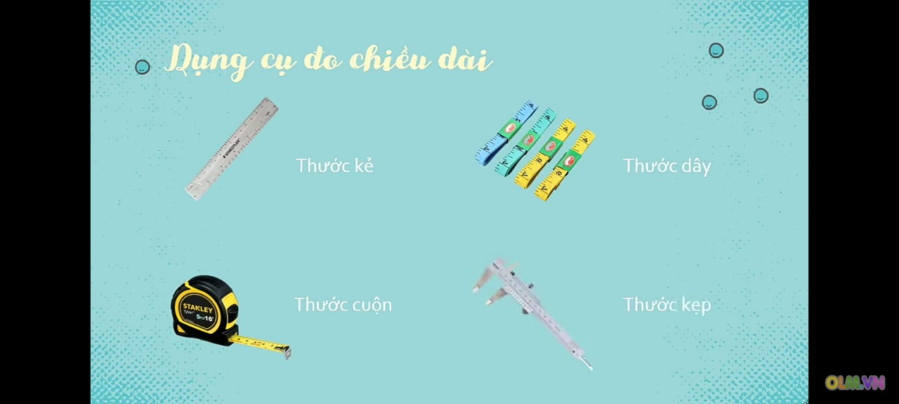

Slide 8
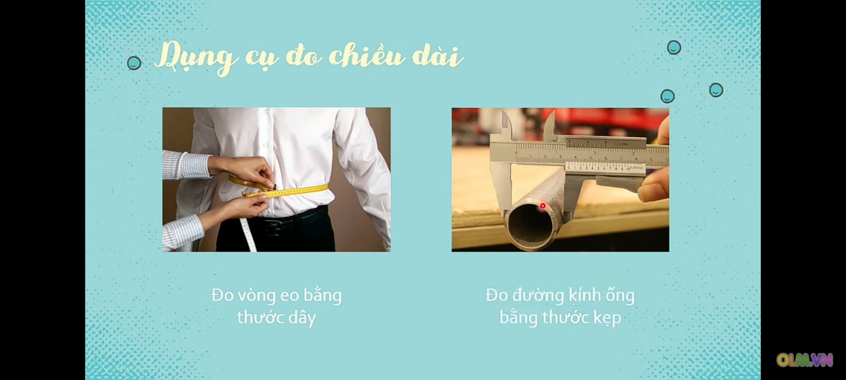

Slide 9
BÀI 2. MỘT SỐ DỤNG CỤ ĐO VÀ QUY ĐỊNH TRONG PHÒNG THỰC HÀNH
I. Một số dụng cụ đo trong học tập môn khoa học tự nhiên
1. Một số dụng cụ đo
-Dụng cụ đo chiều dài:Thước cuộn, thước kẻ, thước dây, thước kẹp.

Slide 10
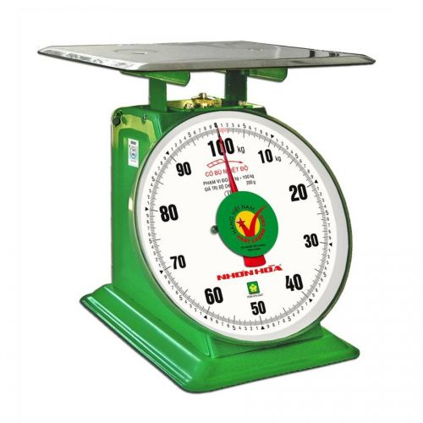
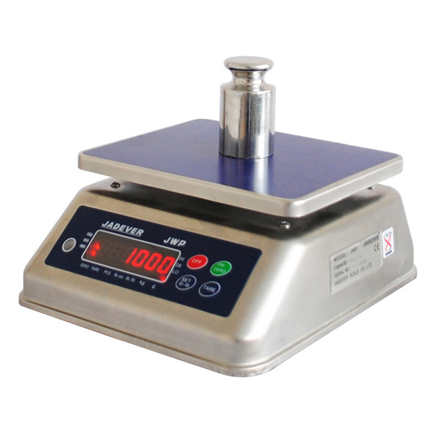
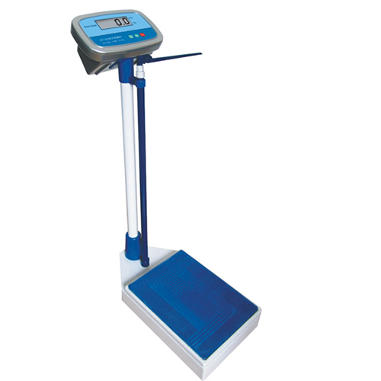
Dụng cụ đo khối lượng
Cân điện tử
Cân y tế
Cân đồng hồ

Slide 11
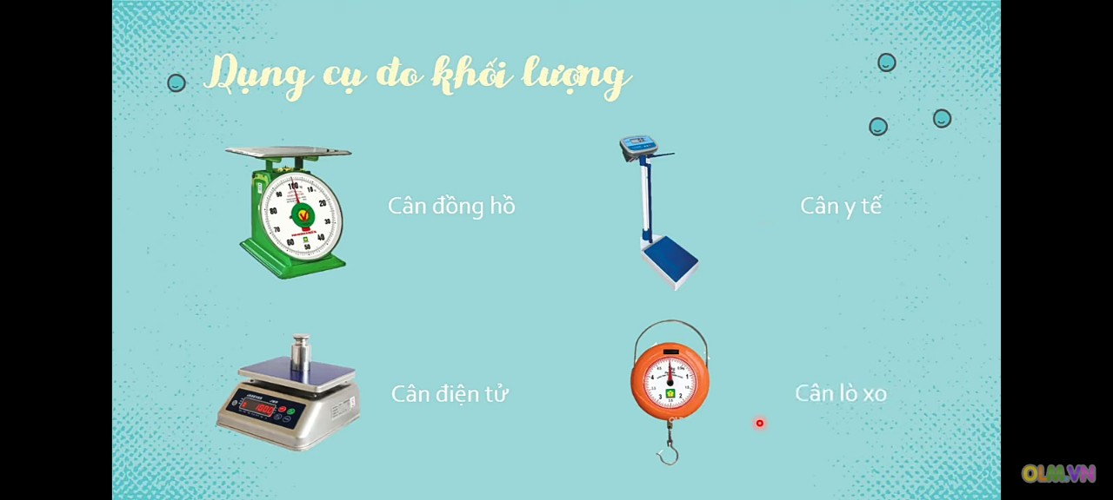

Slide 12


Slide 13
BÀI 2. MỘT SỐ DỤNG CỤ ĐO VÀ QUY ĐỊNH TRONG PHÒNG THỰC HÀNH
I. Một số dụng cụ đo trong học tập môn khoa học tự nhiên
1. Một số dụng cụ đo
-Dụng cụ đo chiều dài:Thước cuộn, thước kẻ, thước dây, thước kẹp.
-Dụng cụ đo khối lượng:Cân đồng hồ, cân điện tử, cân y tế

Slide 14
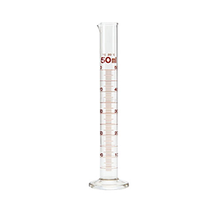
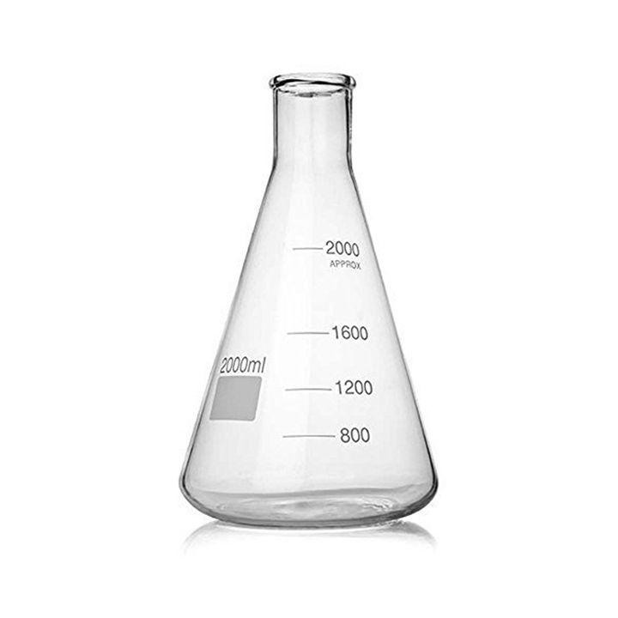
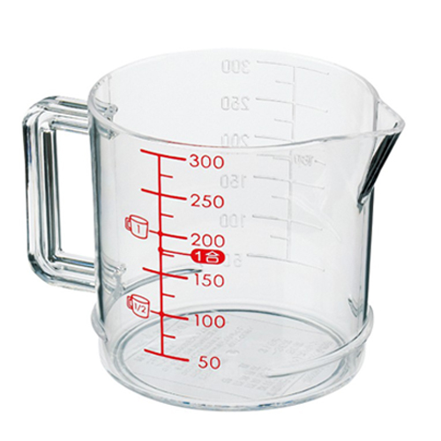
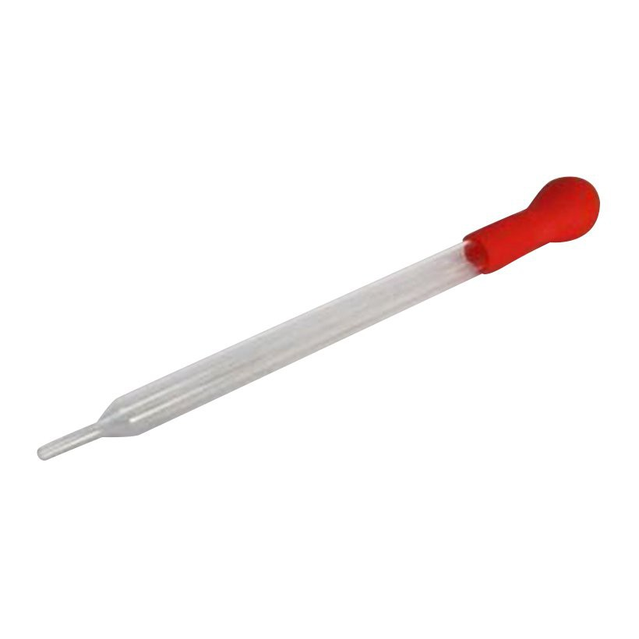
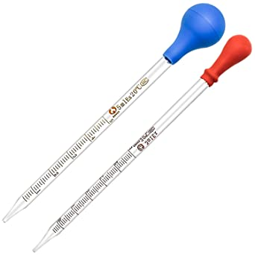
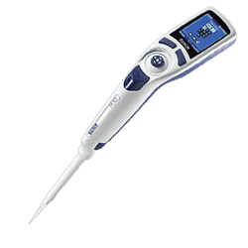
Dụng cụ đo thể tích chất lỏng
Bình tam giác
Cốc đong
Ống đong
Ống pipet
Pipet điện tử
Ống nhỏ giọt

Slide 15
BÀI 2. MỘT SỐ DỤNG CỤ ĐO VÀ QUY ĐỊNH TRONG PHÒNG THỰC HÀNH
I. Một số dụng cụ đo trong học tập môn khoa học tự nhiên
1. Một số dụng cụ đo
-Dụng cụ đo chiều dài:Thước cuộn, thước kẻ, thước dây, thước kẹp.
-Dụng cụ đo khối lượng:Cân đồng hồ, cân điện tử, cân y tế
-Dụng cụ đo thể tích chất lỏng:Cốc đong, ống đong, bình tam giác, ống nhỏ giọt,ống pipet, pipet điện tử

Slide 16
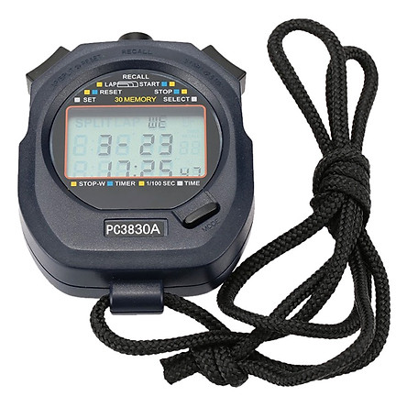
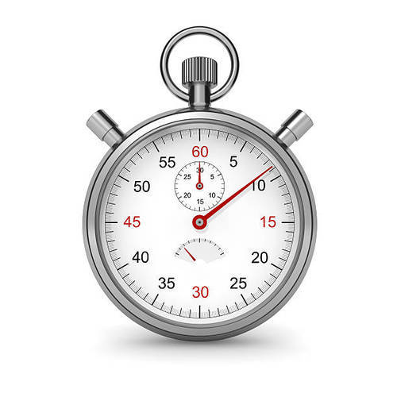
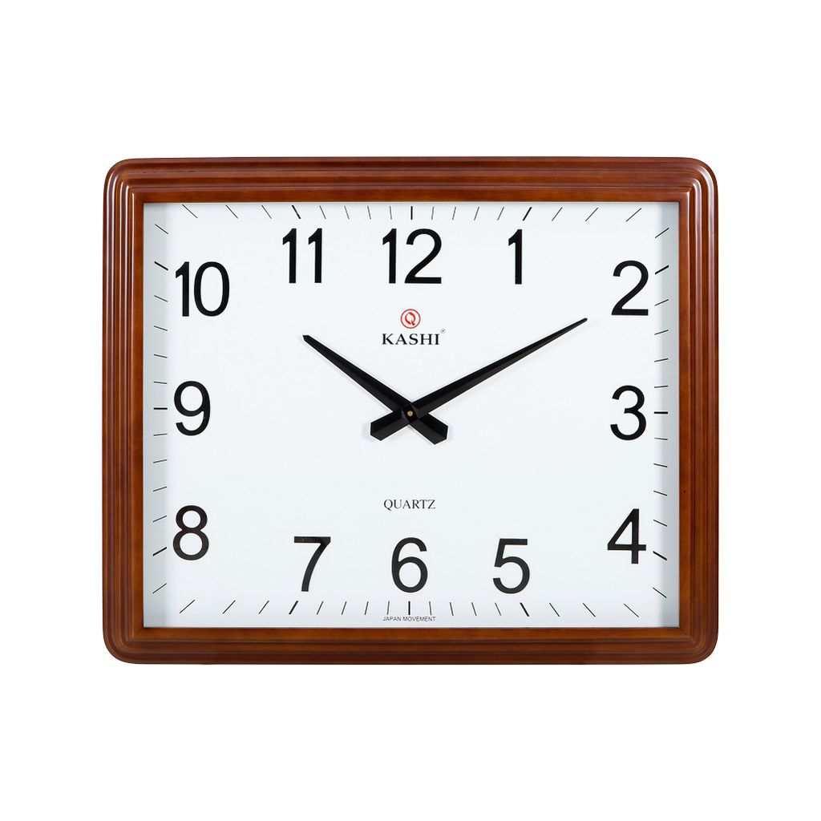
Dụng cụ đo thời gian
Đồng hồ bấm giây điện tử
Đồng hồ bấm giây
Đồng hồ treo tường

Slide 17
BÀI 2. MỘT SỐ DỤNG CỤ ĐO VÀ QUY ĐỊNH TRONG PHÒNG THỰC HÀNH
I. Một số dụng cụ đo trong học tập môn khoa học tự nhiên
1. Một số dụng cụ đo
-Dụng cụ đo chiều dài:Thước cuộn, thước kẻ, thước dây, thước kẹp.
-Dụng cụ đo khối lượng:Cân đồng hồ, cân điện tử, cân y tế
-Dụng cụ đo thể tích chất lỏng:Cốc đong, ống đong, bình tam giác, ống nhỏ giọt,ống pipet, pipet điện tử
-Dụng cụ đo thời gian:Đồng hồ bấm giây điện tử, đồng hồ bấm giây ,đồng hồ treo tường

Slide 18
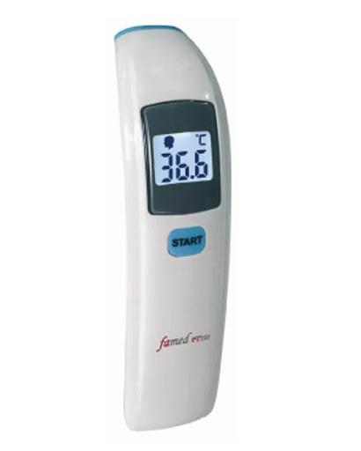
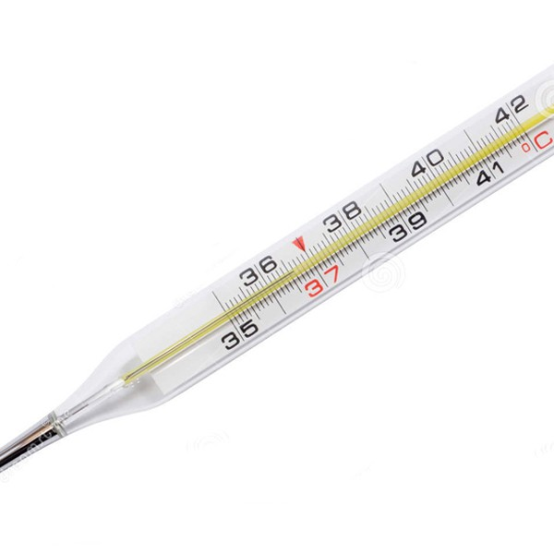
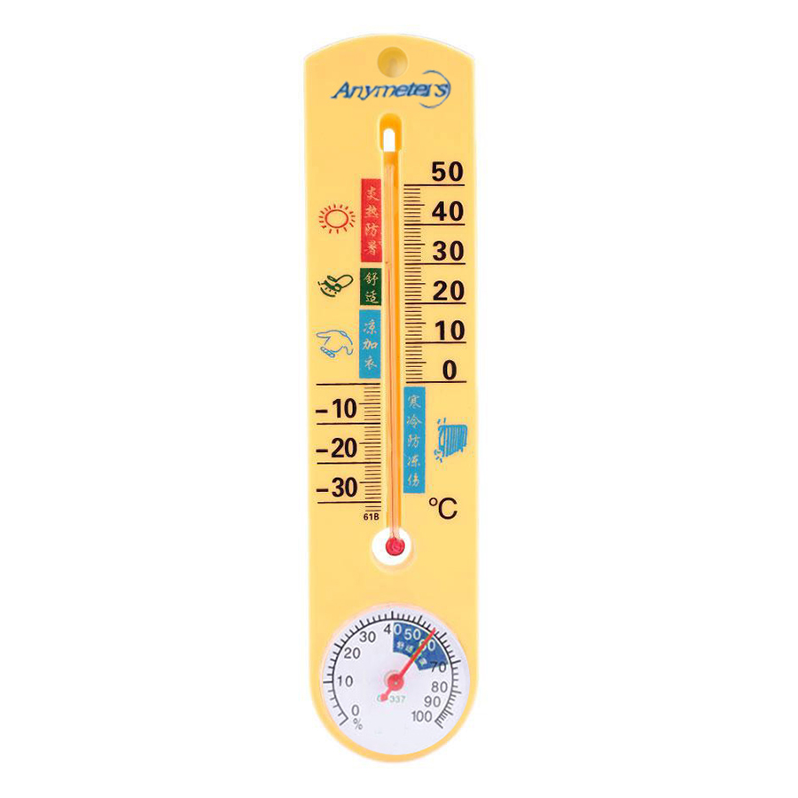
Dụng cụ đo nhiệt độ
Nhiệt kế điện tử
Nhiệt kế y tế
Nhiệt kế rượu

Slide 19
BÀI 2. MỘT SỐ DỤNG CỤ ĐO VÀ QUY ĐỊNH TRONG PHÒNG THỰC HÀNH
I. Một số dụng cụ đo trong học tập môn khoa học tự nhiên
1. Một số dụng cụ đo
-Dụng cụ đo chiều dài:Thước cuộn, thước kẻ, thước dây, thước kẹp.
-Dụng cụ đo khối lượng:Cân đồng hồ, cân điện tử, cân y tế
-Dụng cụ đo thể tích chất lỏng:Cốc đong, ống đong, bình tam giác, ống nhỏ giọt,ống pipet, pipet điện tử
-Dụng cụ đo thời gian:Đồng hồ bấm giây điện tử, đồng hồ bấm giây ,đồng hồ treo tường
-Dụng cụ đo nhiệt độ:Nhiệt kế điện tử, nhiệt kế y tế, nhiệt kế rượu

Slide 20
Hãy lựa chọn các dụng cụ đo phù hợp trong các trường hợp dưới đây.
Đo thể tích của một lượng dung dịch
Nhiệt kế y tế
Đo nhiệt độ cơ thể
Cốc đong
Đo chiều dài của một căn phòng
Thước cuộn
Đo thời gian đi từ nhà tới trường
Đồng hồ bấm giây
Đo cân nặng của một quả táo
Cân điện tử

Slide 21
BÀI 2. MỘT SỐ DỤNG CỤ ĐO VÀ QUY ĐỊNH TRONG PHÒNG THỰC HÀNH
I. Một số dụng cụ đo trong học tập môn khoa học tự nhiên
1. Một số dụng cụ đo
-Dụng cụ đo chiều dài:Thước cuộn, thước kẻ, thước dây, thước kẹp.
-Dụng cụ đo khối lượng:Cân đồng hồ, cân điện tử, cân y tế
-Dụng cụ đo thể tích chất lỏng:Cốc đong, ống đong, bình tam giác, ống nhỏ giọt,ống pipet, pipet điện tử
-Dụng cụ đo thời gian:Đồng hồ bấm giây điện tử, đồng hồ bấm giây ,đồng hồ treo tường
-Dụng cụ đo nhiệt độ:Nhiệt kế điện tử, nhiệt kế y tế, nhiệt kế rượu
2. Cách sử dụng một số dụng cụ đo thể tích

Slide 22


Slide 23
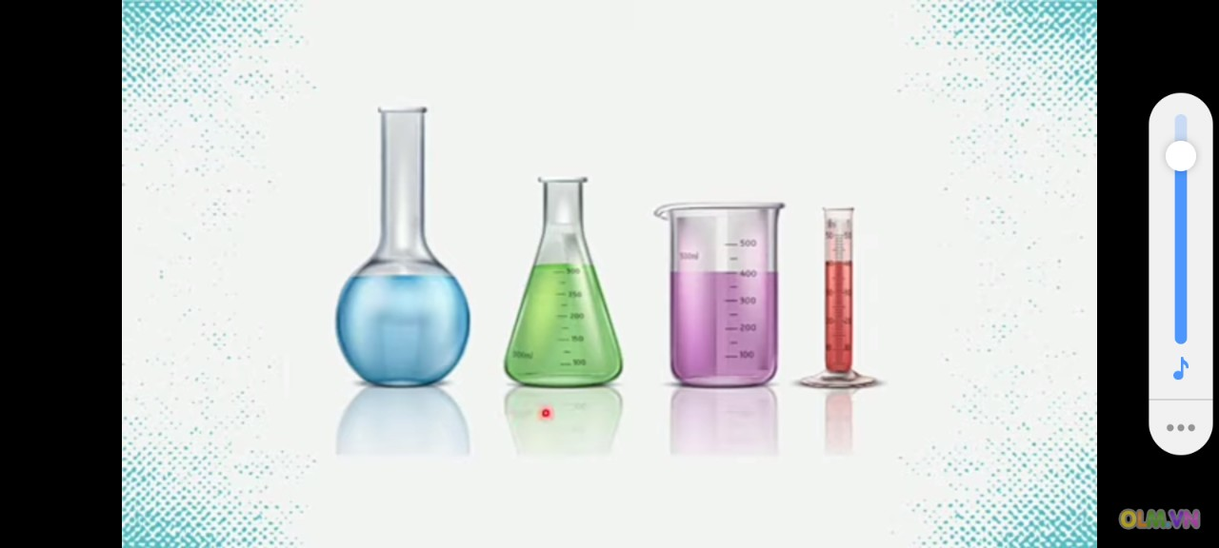

Slide 24
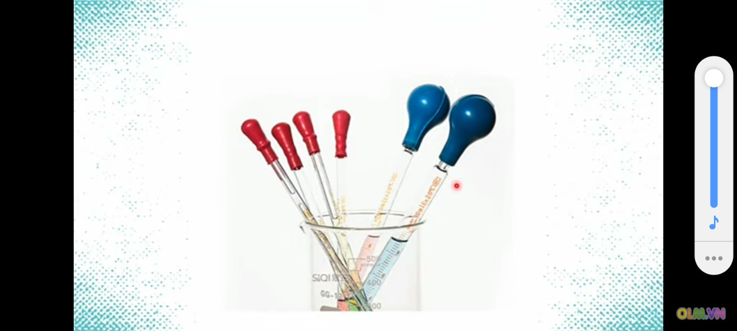

Slide 25
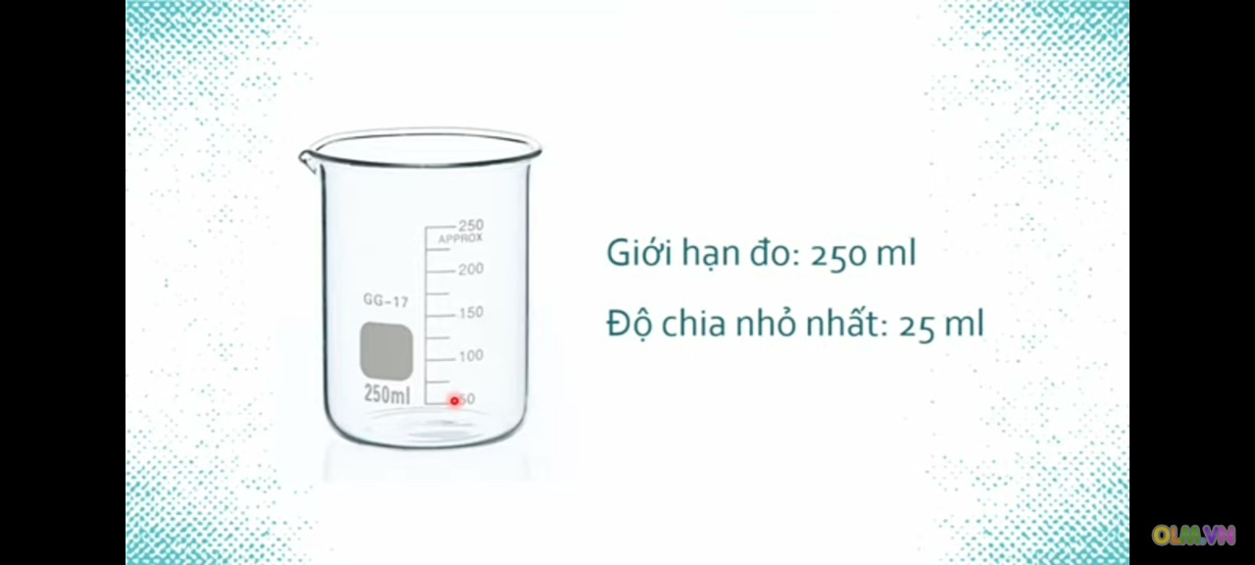

Slide 26
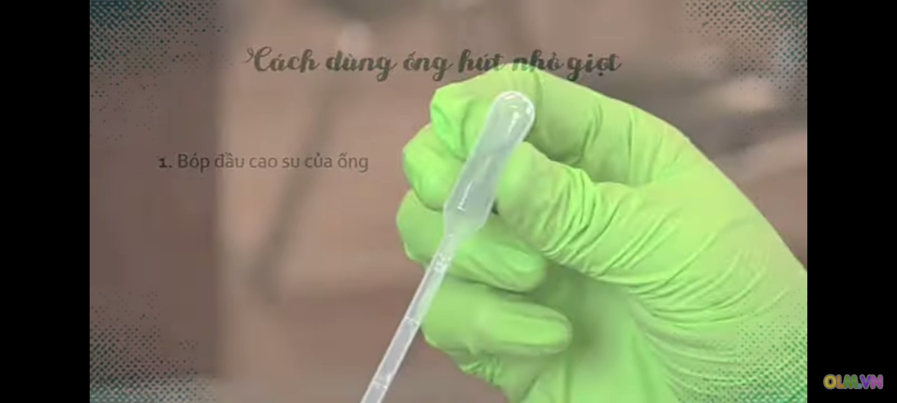

Slide 27
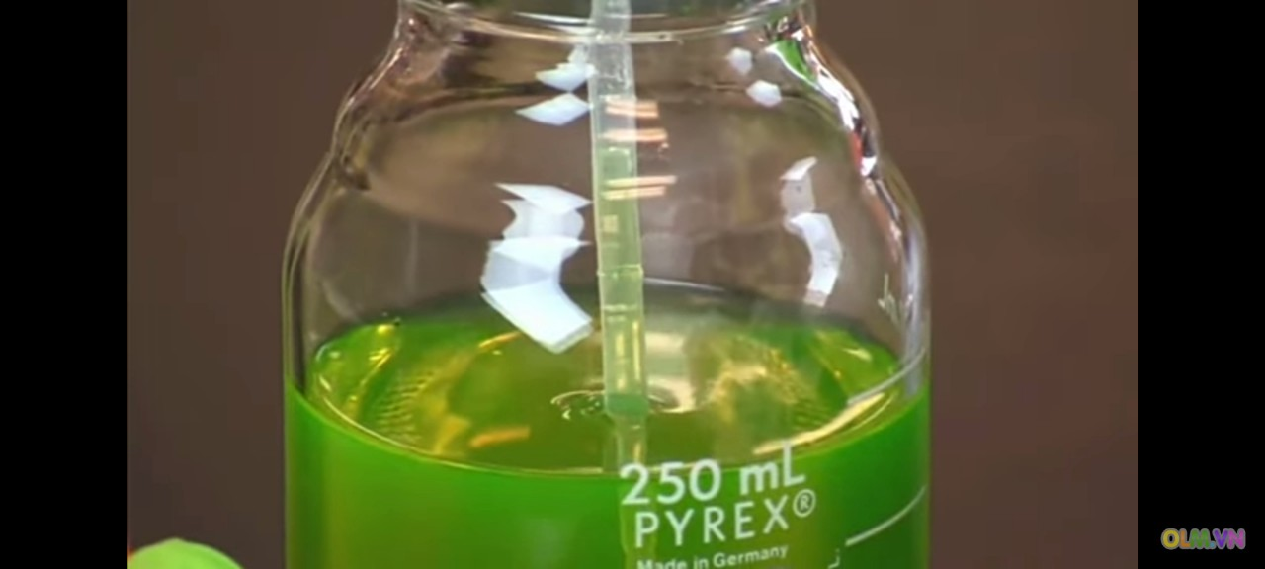

Slide 28
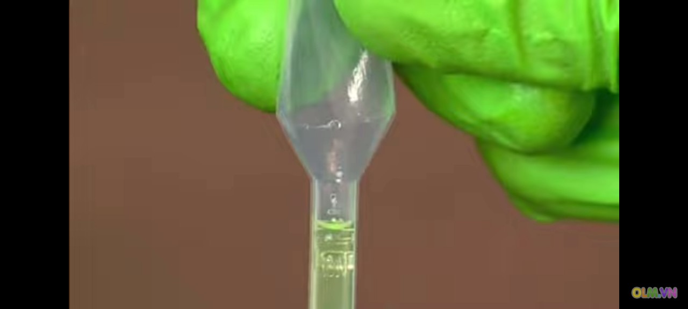

Slide 29
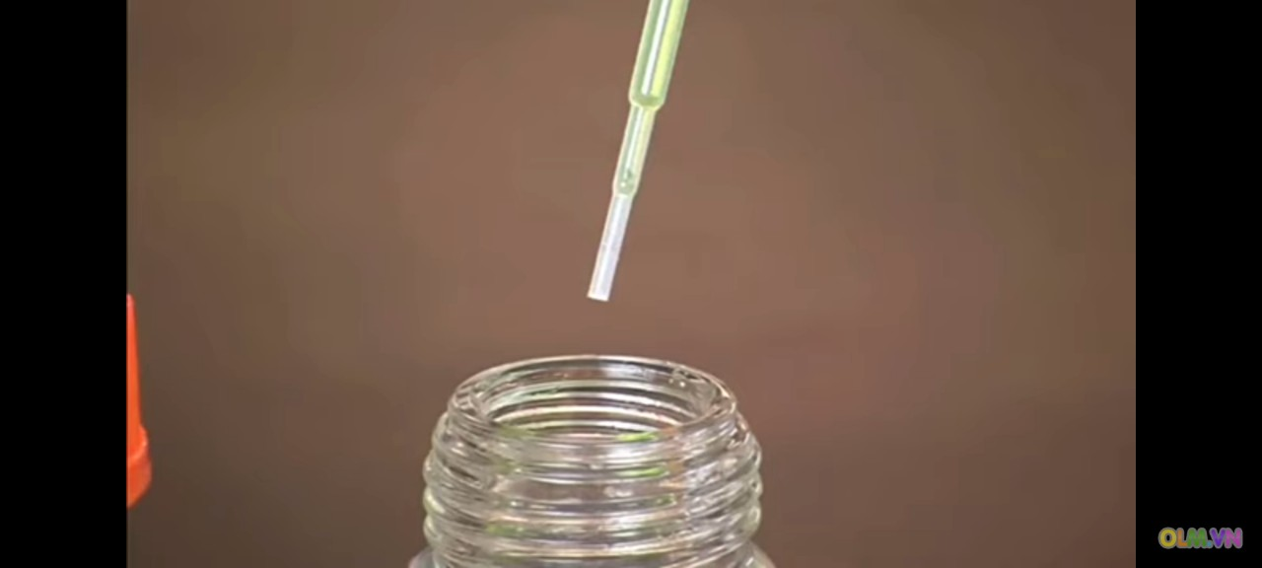

Slide 30


Slide 31


Slide 32


Slide 33


Slide 34
BÀI 2. MỘT SỐ DỤNG CỤ ĐO VÀ QUY ĐỊNH TRONG PHÒNG THỰC HÀNH
I. Một số dụng cụ đo trong học tập môn khoa học tự nhiên
Muốn đo thể tích của một vật rắn không thấm nước, ta làm theo các bước sau:
1. Đổ nước vào bình chia độ, đánh dấu thể tích nước là (V₁).
2. Thả vật chìm hẳn vào nước, đánh dấu thể tích của nước và vật là (V₂).
3. Tính thể tích của vật (V=V₂ -V₁).
1. Một số dụng cụ đo
-Dụng cụ đo chiều dài:Thước cuộn, thước kẻ, thước dây, thước kẹp.
-Dụng cụ đo khối lượng:Cân đồng hồ, cân điện tử, cân y tế
-Dụng cụ đo thể tích chất lỏng:Cốc đong, ống đong, bình tam giác, ống nhỏ giọt,ống pipet, pipet điện tử
-Dụng cụ đo thời gian:Đồng hồ bấm giây điện tử, đồng hồ bấm giây ,đồng hồ treo tường
-Dụng cụ đo nhiệt độ:Nhiệt kế điện tử, nhiệt kế y tế, nhiệt kế rượu
2. Cách sử dụng một số dụng cụ đo thể tích

Slide 35


